Slide 1
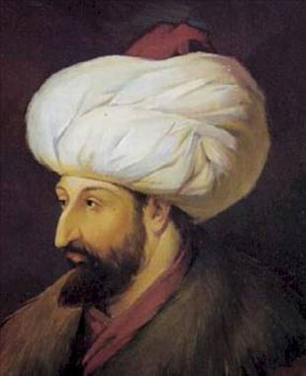
 | FATİH SULTAN MEHMET ‘İN ÖYKÜSÜ 30 Mart 1432 tarihinde dünyaya gelen ve 3 Mayıs 1481 yılında, genç bir yaşta vefat eden II. Mehmed, yedinci Osmanlı padişahıydı. İstanbul’u fethederek “Fatih” lakabını alan hükümdar, böylece Orta Çağ’ın sona ererek Yeni Çağ’ın başlamasına sebep oldu. Bu “çağ açan hükümdar”ın elbette pek çok sıra dışı hikâyesi de var. Yüzyıllardır dilden dile dolaşan bu hikâyeleri merakla okuyacaksınız.

Slide 2
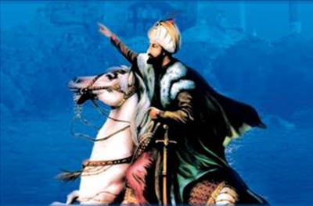
 |  | Hapisteki papazlar Fatih Sultan Mehmed, İstanbul’un fethinden sonra tüm hükümlüleri serbest bırakır. Ancak bu hükümlüler arasında yer alan iki papaz zindan çıkmak istemezler. Halka zulüm ve işkence eden Bizans İmparatoru’na, adaletli olmasını tavsiye ettikleri gerekçesiyle hapse atılan papazlar, bundan böyle hapisten çıkmamaya yemin etmişlerdir. Olaydan haberdar olan sultan, huzuruna çağırdığı papazların ağzından kendi hikâyelerini dinler ve onlara şöyle der:

Slide 3
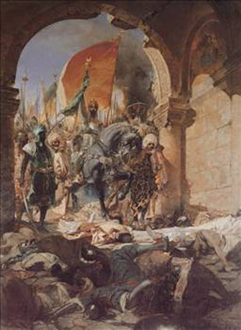
 | “Bir teklifim var: sizler İslam adaletinin uygulandığı bu memleketi geziniz, Müslüman hâkimlerin ve halkımın davalarını dinleyiniz. Eğer hayata küsmenize sebep olan adaletsizliği burada da görürseniz gelip bana bildiriniz ve önceden verdiğiniz kararınız doğrultusunda uzlete çekilerek hâlâ küsmekte haklı olduğunuzu kanıtlayınız

Slide 4
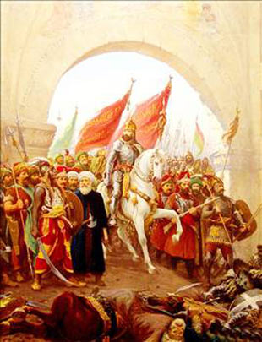
 | Papazlar zaman kaybetmeden yola çıkarlar. İlk durakları Bursa’dır. Orada şöyle bir olayla karşılaşırlar: Bir Müslüman’ın, “hiçbir kusuru yok” denilerek bir Yahudi’den satın aldığı atın hasta olduğu ortaya çıkar. Müslüman, sabah olur olmaz kadının yolunu tutar. Ancak kadı henüz gelmemiştir. Bir süre boyunca bekleyen Müslüman, kadının gelmeyeceğini düşünerek atını alıp geri döner ve at o gece ölür. Olayı sonradan öğrenen kadı, atın sahibi Müslüman’ı çağırarak şöyle der:

Slide 5
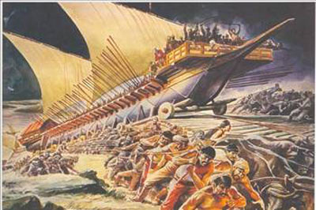
 | “Eğer geldiğinizde ben makamımda bulunsaydım, atı sahibine iade edip paranızı alırdım. Ancak zamanında daireme gelmediğim için olayların bu şekilde gelişmesine sebep oldum. O yüzden atın ölümünden doğan zararı ben ödeyeceğim.” Bu olay karşısında hayrete düşen papazlar buradan İznik’e geçerler. Bu şehirde ise şöyle bir mahkeme ile karşılaşırlar:

Slide 6
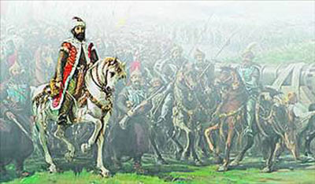
 | Bir Müslüman’dan tarla satın alan başka bir Müslüman ekin zamanı gelip de tarlasını sürmeye başlayınca sabanına bir küp altın takılır. Çiftçi altınların hepsini alarak tarlanın ilk sahibine giderek küpü vermek ister. Ona “Ben senden tarlanın altını değil, üstünü satın aldım. Eğer tarlanın içinde bu kadar altın olduğunu bilseydin bana bu fiyata satmazdın. Al şu altınlarını” der.

Slide 7
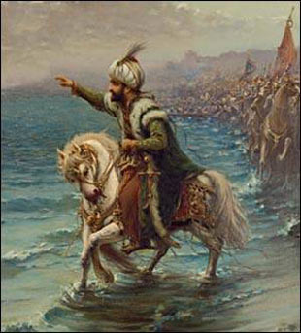
 | Tarlanın ilk sahibi ise, tarlayı kendisine taşı ve toprağıyla beraber sattığını söyleyerek altınları kabul edemeyeceğini söyler. Anlaşmaya varamadıkları için iki Müslüman soluğu kadının huzurunda alırlar. Kadı, adamlara çocukları olup olmadığını sorar. Birinin erkek diğerinin ise kız çocuğu vardır. Kadı, bu iki çocuğu nikâhlayarak altını da çeyiz olarak onlara vermeye hüküm verir. Bu iki olaya tanık olduktan sonra papazlar İstanbul’a gelerek Fatih Sultan Mehmed’in huzuruna çıkarlar ve şöyle derler:

Slide 8
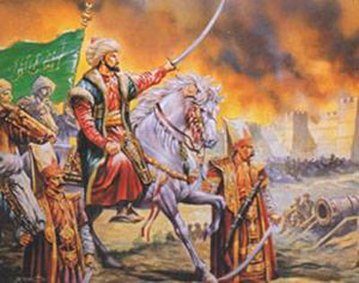
 | “Bizler artık inandık ki bu kadar adalet ve birbirinin hakkına saygı ancak İslam dininde vardır. Bu dinin insanları başka dinden olanlara bile kötülük yapamazlar. Bu yüzden biz zindana dönme kararımızdan vazgeçtik, sizin idarenizde hiç kimsenin zulme uğramayacağına inandık.

Slide 9
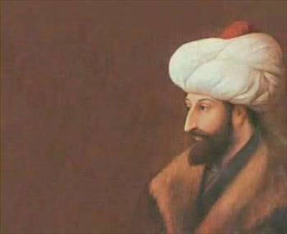
 | “Bu halkla ben dünyayı bile fethederim” Henüz 21 yaşında olan ve İstanbul’u fethetmeye karar veren Fatih Sultan Mehmed, orduya katılacak olan halkını imtihan etmek amacıyla sabahın erken saatlerinde tebdil-i kıyafetle başkent Edirne’nin pazarında dolaşmaya başlar. Çarşının bir ucundaki dükkâna giderek birkaç erzak alır. Dükkândan çıkarken elindekilerin yetmeyeceğine kanaat getirip biraz daha erzak ister, ancak dükkân sahibi vermek istemez:

Slide 10
 | “Ben sana satış yaparak siftahımı yapmış oldum. Başka alacağın varsa şuradaki dükkândan al, çünkü o henüz siftah etmedi.” Sultan gittiği ikinci dükkânda da ikinci bir mal istediğinde aynı karşılığı alır ve böylece bütün çarşıyı baştan sona dolaşır.

Slide 11
 | Padişah saraya geldiğinde secdesine kapanarak şöyle der: “Ya Rabbi sana hamdolsun… Bana böyle birbirini düşünen insanların olduğu bir millet ihsan ettin. Ben bu milletimle değil Bizans’ı, dünyayı bile fethederim.”

Slide 12
 | Padişahla mahkemelik olan Yahudi Fatih Sultan Mehmed, yapılacak bir cami inşaatı için uygun görülen bir araziyi istimlâk eder. Ancak bu arazi bir Yahudi’ye aittir. İstimlâk kararına itiraz etmek için arazi sahibi Yahudi, kadının karşısına çıkarak padişahtan şikâyetçi olduğunu belirtir. Kadı, padişahı huzuruna çıkarır.

Slide 13
 | İki tarafı da dinledikten sonra kadı kararını verir: Padişahın istimlâk kararının fermanını mühürleyen sağ eli kesilecektir. Fatih Sultan Mehmed karara sesini çıkartmaz. Bunun üzerine kadı sultana şöyle der: “Eğer padişahlığına güvenip benim verdiğim karara karşı gelseydin şu gördüğün topuzla senin kafanı ezer, seni oracıkta öldürürdüm”.

Slide 14
 | Padişah da kadıya şöyle yanıt verir: “Eğer sen de benim padişahlığıma aldanıp farklı bir karar verseydin ben de senin kafanı kılıcımla koparırdım”. Tüm bu olanları gören Yahudi, padişahı şikâyet ettiğine pişman olur. Bu adalet sisteminden ve insanlıktan o kadar etkilenmiştir ki o anda şahadet ederek Müslüman olur.

Slide 15
 | Adem’in çocukları Sultan Mehmed, dışarıda gezerken, yanına gelen dilenciye bir altın verir. Dilenci aldığı parayı beğenmez. “Aman Sultanım, koskoca padişah kardeşine bu kadar mı para verir?"

Slide 16
 | Padişah, nereden kardeş olduklarını sorunca da şöyle cevap verir: “İkimiz de Hazreti Adem’in çocukları değil miyiz? O yüzden elbette kardeşiz.”

Slide 17
 | Sultan’ın cevabı gecikmez: “Bu keşfini sakın ola ki başkasına söylemeye kalkma. Diğer kardeşlerimiz de pay isterlerse sana zırnık bile düşmez.”

Slide 18
 | Açlık Fatih, hocası Akşemseddin’e sorar: - İnsan açlığa ne kadar dayanabilir? Akşemseddin yanıt verir: - Ölünceye kadar.

Slide 19
 | Napolyon'un Fatih hayranlığı St. Helen Adası’nda sürgünde olan Napolyon Bonaparte’a “Fatih Sultan Mehmed mi büyük, yoksa siz mi daha büyüksünüz?” sorusunu yöneltirler. Fransız hükümdarın yanıtı şöyle olur:

Slide 20
 | “Büyüklükte ben onun çırağı bile olamam, çünkü ben, kılıçla zapt ettiğim yerleri henüz hayattayken geri vermiş bir bedbahtım. Fatih ise fethettiği yerleri nesilden nesle intikal ettirmenin sırrına ermiş bir bahtiyardır.”

Slide 21
 | Genç Fatih Bir genç, “Fatih Sultan Mehmed, neden hep yaşlı bir insan suretinde resmediliyor?” diye sorunca, bir yazar ona şöyle cevap verir: “Yaptığı işler öyle büyük ki, insanlar bunları genç birinin yapabileceğini hayallerine bile sığdıramıyorlar.”

Slide 22
 | Gönül fetheden İstanbul Fatih’e sorarlar: - İstanbul’u niçin fethettin? Cevap verir: - Çünkü önce o benim gönlümü fethetti.

Slide 23
 | Kader Çok yaramaz bir çocuk olan II. Mehmed’e, babası II. Murad Han: “Ne kadar yaramaz bir çocuksun, senden adam olmaz” diye çıkışır. Mehmed’in orada bulunan ve velâyet sırrıyla kalp gözü açık olan hocası Akşemseddin ise gülümseyerek şöyle söyler: “Peder ne der, kader ne der."

Slide 24
 | Müjdeli haber Oğlu Mehmed’in yaklaşan doğumu üzerine, II. Murad sabaha kadar uyuyamaz, gece boyunca Kur’ân-ı Kerim okuyarak müjdeli haberi bekler. Tam Fetih Suresi’ni okuduğu sırada oğlunun doğum haberi padişaha iletilir. Sultan bu müjdeli haber üzerine: “Ravza-i Murad’da bir gül-i Muhammedî açtı”* der.

Slide 25
 | Balıkesir yolculuğu Sultan Fatih, tebdil-i kıyafetle köy köy, kasaba kasaba gezmek için seyahate çıkar. Yorulduğu bir sırada dinlenmek için gözüne ilişen bir kulübenin kapısını çalar. Karşısına çıkan kadıncağızdan içecek soğuk bir şey vermesini rica eder. Kadın ter içinde kalan misafirine ayran ikram eder. Fakat padişah, her yudumda ağzına gelen saman çöpleri yüzünden ayranını hızlı içemez. Ayranını yudumlaya yudumlaya içen Fatih ihtiyar kadına sorar:

Slide 26
 | “Nine, ayranın çok lezzetli ama içindeki şu saman çöpleri ne?” Kadın gülümseyerek cevap verir: “A evladım! Ter içindesin. Eğer bu soğuk ayranı saman katmadan verseydim bir yudumda içecek, belki de hasta olacaktın. Kıyamadım sana!” Bu, sultanın çok hoşuna gider ve fakir kadına kulübesinin civarındaki araziyi bağışlar.

